Slide 1
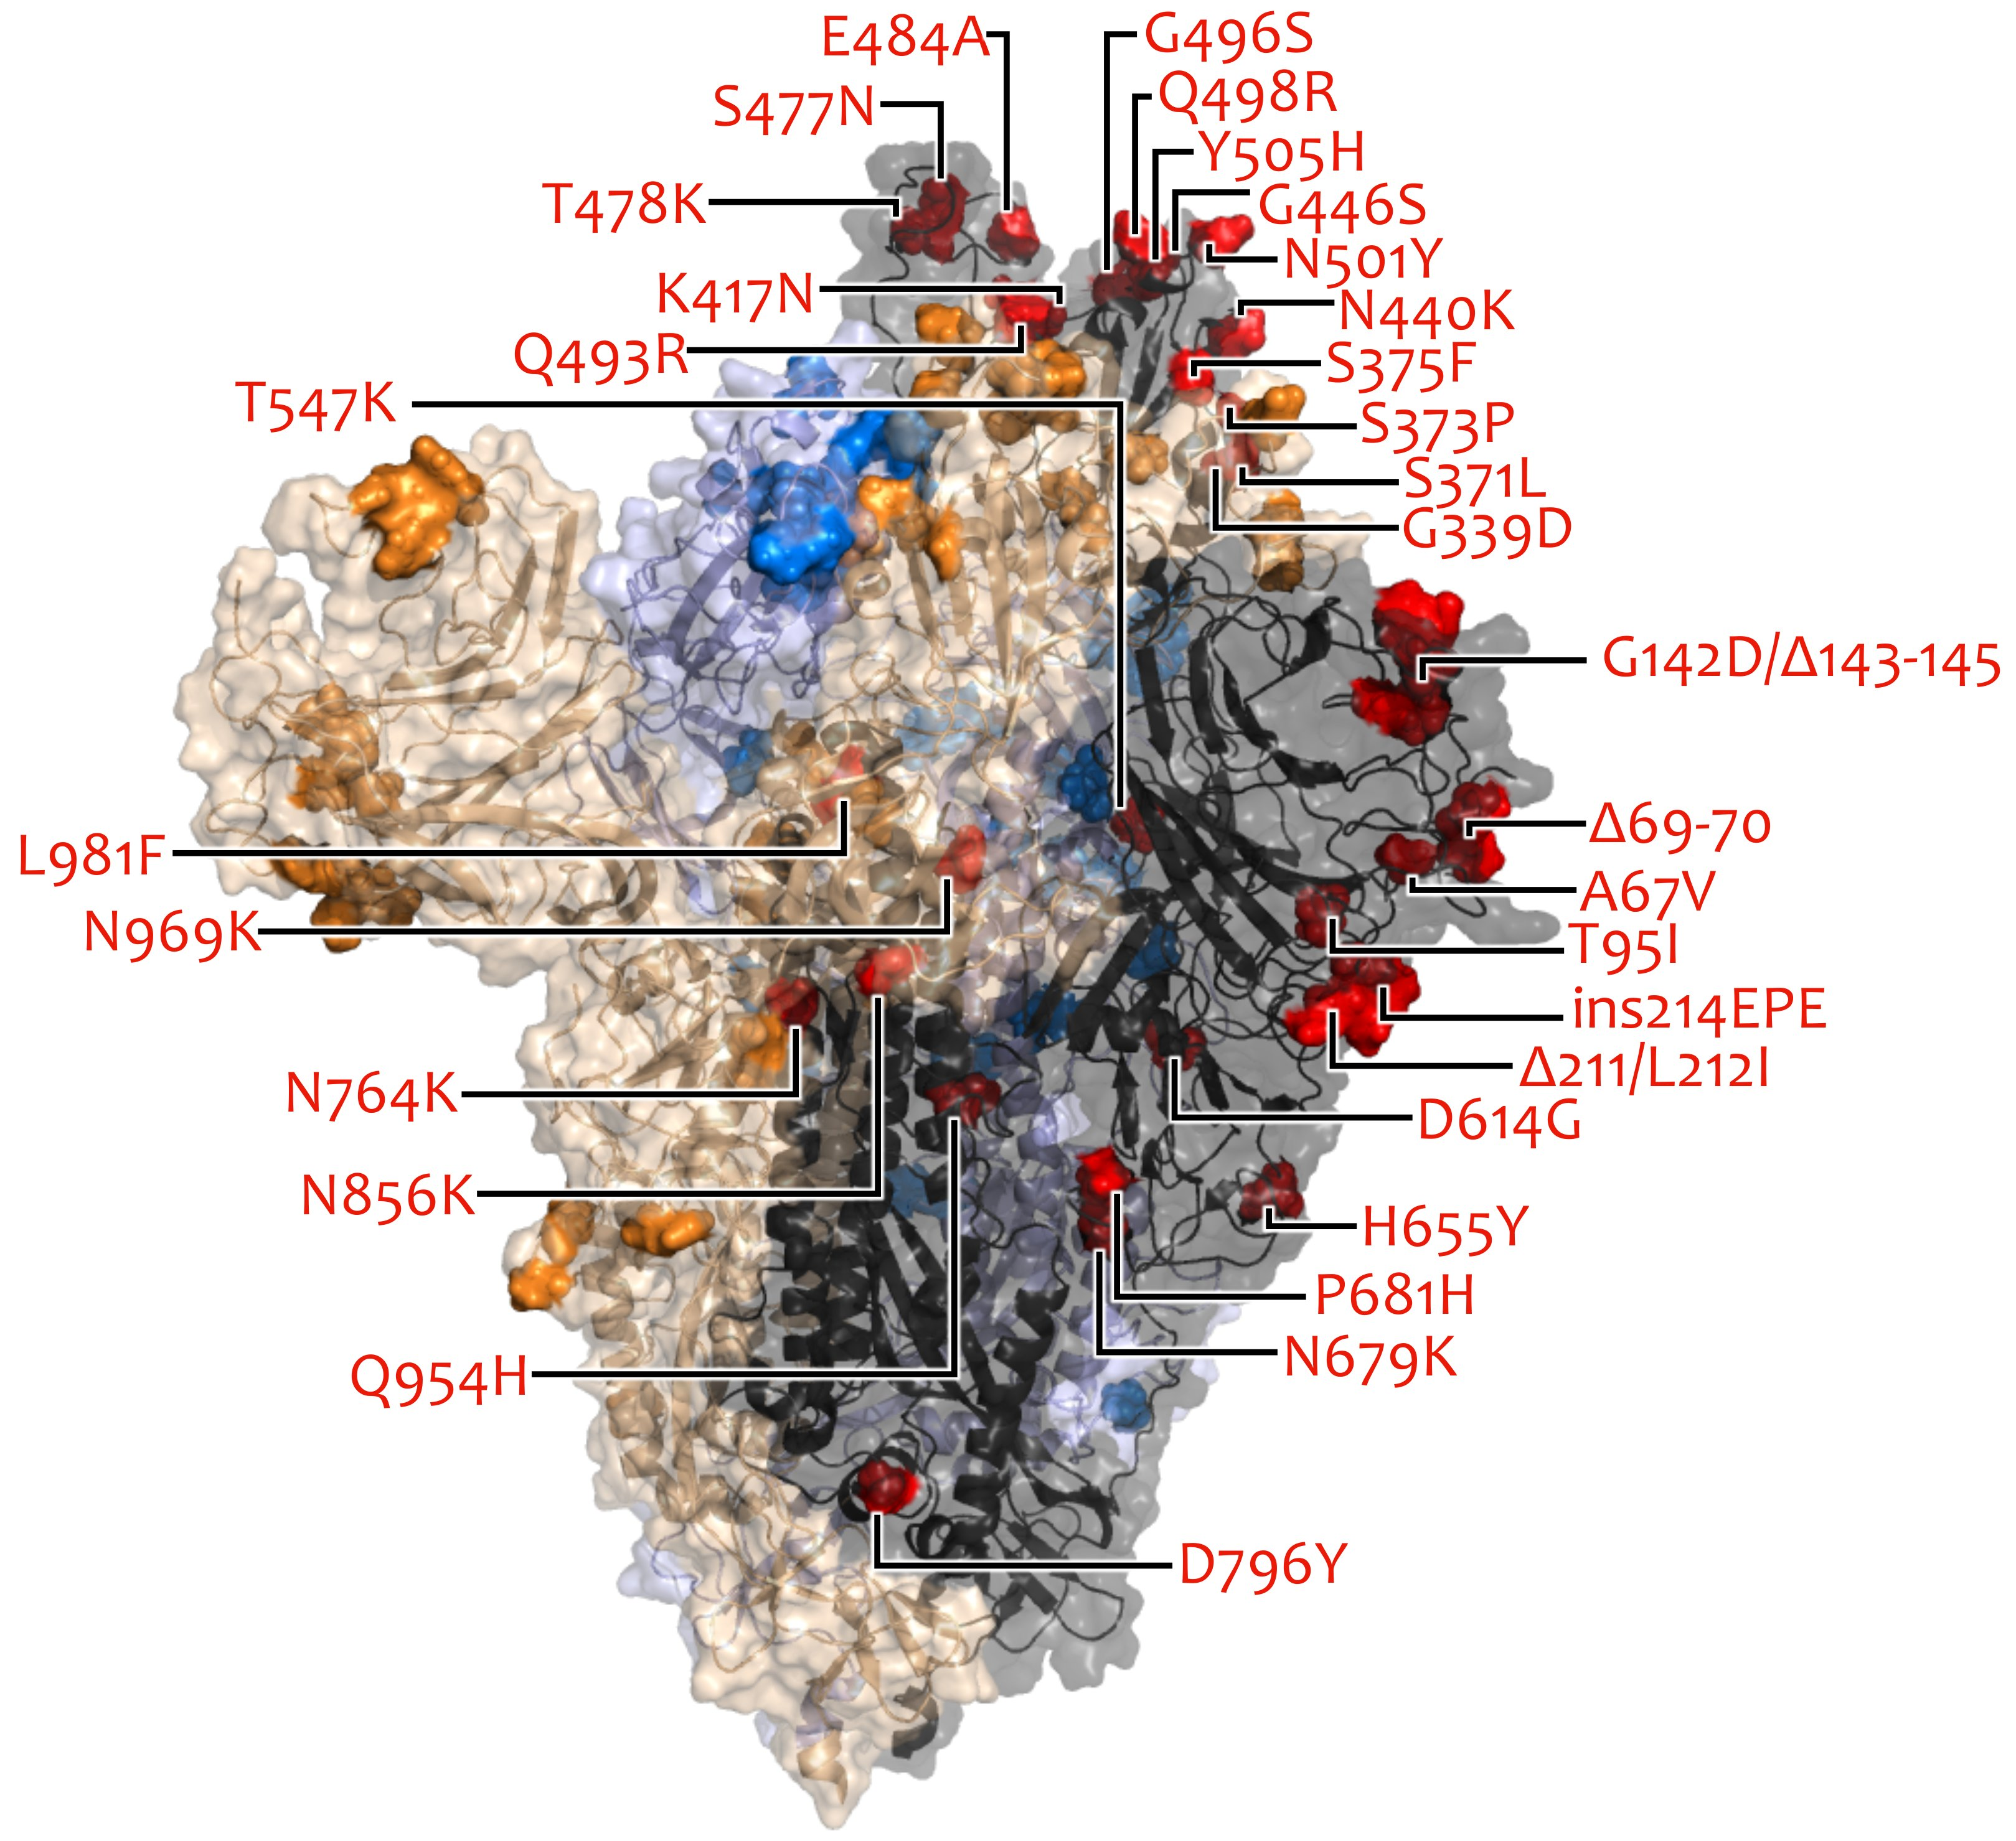
VOC/VOI in Deutschland aktuelle Situation
FG36, FG32, MF1, MF2, MF4, AG Evo, FG17
Berlin, 16.03.2022

Slide 2
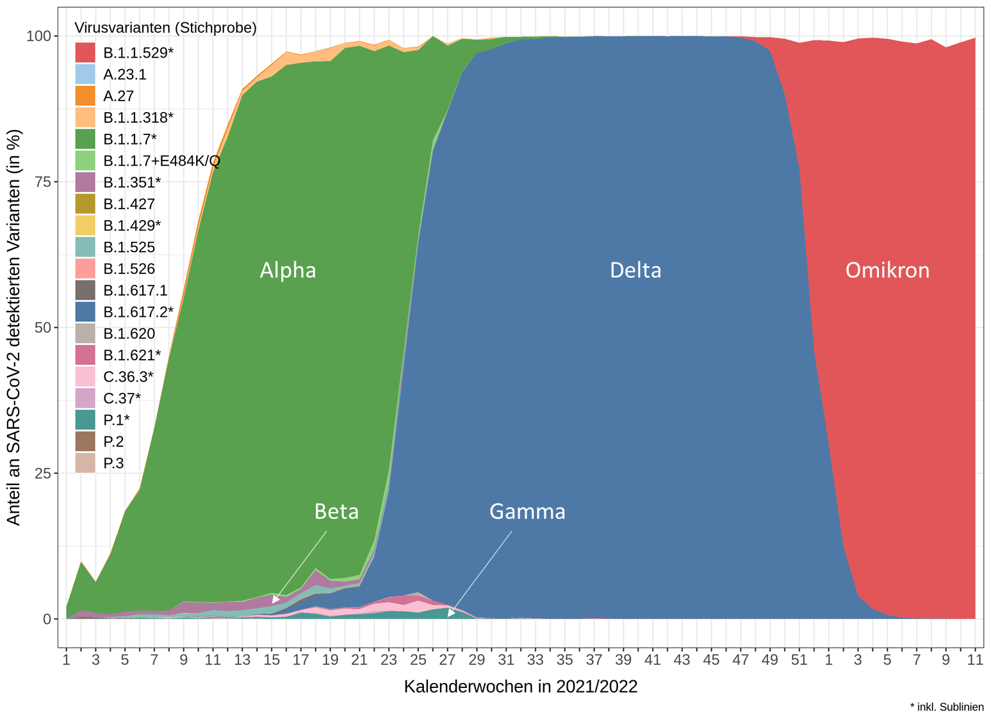
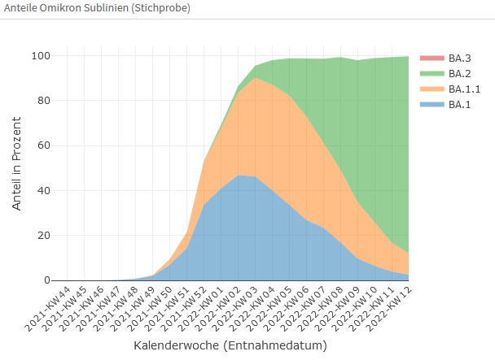
Übersicht VOC/VOI in Stichprobe - Genomsequenzierung

Slide 3
IfSG-Daten
Bundesland | Alpha (B.1.1.7) |  | Beta (B.1.351) |  | Gamma (P.1) |  | Delta (B.1.617.2) |  | Omikron (B.1.1.529)
 | Anteil | Anzahl | Anteil | Anzahl | Anteil | Anzahl | Anteil | Anzahl |  | Anteil | Anzahl
Baden- Württemberg | 0,5% | 7 | 0% | 0 | 0% | 3 | 0,5% | 7 | 98,7% |  | 1.286
Bayern | 0,0% | 2 | 0% | 1 | 0% | 2 | 0,1% | 19 | 99,9% |  | 24.097
Berlin | 1,2% | 2 | 0% | 0 | 0% | 0 | 0,0% | 0 | 98,2% |  | 167
Brandenburg | 1,1% | 1 | 0% | 0 | 0% | 0 | 4,6% | 4 | 89,7% |  | 78
Bremen | 0,0% | 0 | 0% | 0 | 0% | 0 | 0,0% | 0 | 100,0% |  | 25
Hamburg | 0,0% | 0 | 0% | 0 | 0% | 0 | 2,4% | 2 | 97,6% |  | 81
Hessen | 0,0% | 0 | 0% | 0 | 0% | 0 | 0,0% | 0 | 99,9% |  | 838
Mecklenburg- Vorpommern | 0,0% | 0 | 0% | 0 | 0% | 0 | 0,0% | 0 | 100,0% |  | 3.027
Niedersachsen | 7,4% | 7 | 0% | 0 | 0% | 0 | 8,5% | 8 | 81,9% |  | 77
Nordrhein-Westfalen | 0,0% | 3 | 0% | 0 | 0% | 0 | 0,3% | 20 | 99,4% |  | 7.844
Rheinland-Pfalz | 0,0% | 0 | 0% | 0 | 0% | 0 | 0,2% | 1 | 97,8% |  | 406
Saarland | 0,0% | 0 | 0% | 0 | 0% | 0 | 0,0% | 0 | 100,0% |  | 15
Sachsen | 0,0% | 0 | 0% | 0 | 0% | 3 | 0,2% | 25 | 99,8% |  | 13.720
Sachsen-Anhalt | 0,0% | 0 | 0% | 0 | 0% | 0 | 0,0% | 0 | 98,7% |  | 78
Schleswig- Holstein | 1,5% | 1 | 0% | 0 | 0% | 0 | 0,0% | 0 | 86,2% |  | 56
Thüringen | 0,0% | 0 | 0% | 0 | 0% | 0 | 1,0% | 1 | 99,0% |  | 95
Gesamt | 0,0% | 23 | 0% | 1 | 0% | 8 | 0,2% | 87 | 99,7% |  | 51.890

Slide 4


Summary: SARS-CoV-2 recombination in Germany
ORF1a
ORF1b
S
N
XD
Parental Delta (AY.4)
France, Denmark, Netherlands
n=1 German sequences
Parental Omicron (BA.1)
AY4/BA.1 Recombinant
BP1
BP2
Parental Omicron (BA.1)
Denmark, Spain, UK, USA
n=15 German sequences
Parental Omicron (BA.2)
(XG)
BA.1/BA.2 recombinant
BP1
Parental Omicron (BA.1.1)
Netherlands, Belgium, USA-CA
n=54 German sequences
Parental Omicron (BA.2)
(XE)
BA.1.1/BA.2 recombinant
BP1

Slide 5
CorSurV
BMG plant Novellierung, Eckpunkte:
  Verlängerung , da die CorSurV aktuell am 30.6.2022 ausläuft
  Kostenreduktion
    a) pro Sequenz
    b) Umfang
    c) spezifischere Auswahl → mehr Stichprobe, weniger <unbekannt> und <Verdacht>
  Zeitpunkt unklar, aber vor 30.6.2022 möglich

